Slide 1
Trường THCS Long Hậu
CHÀO MỪNG THAM GIA LỚP HỌC TRỰC TUYẾN
Địa lí 9
GV: Võ Trường Giang

Slide 2
Tiết 21 - Bài 20
VÙNG BẮC TRUNG BỘ

Slide 3
I. Vị trí địa lí và giới hạn lãnh thổ

Slide 4
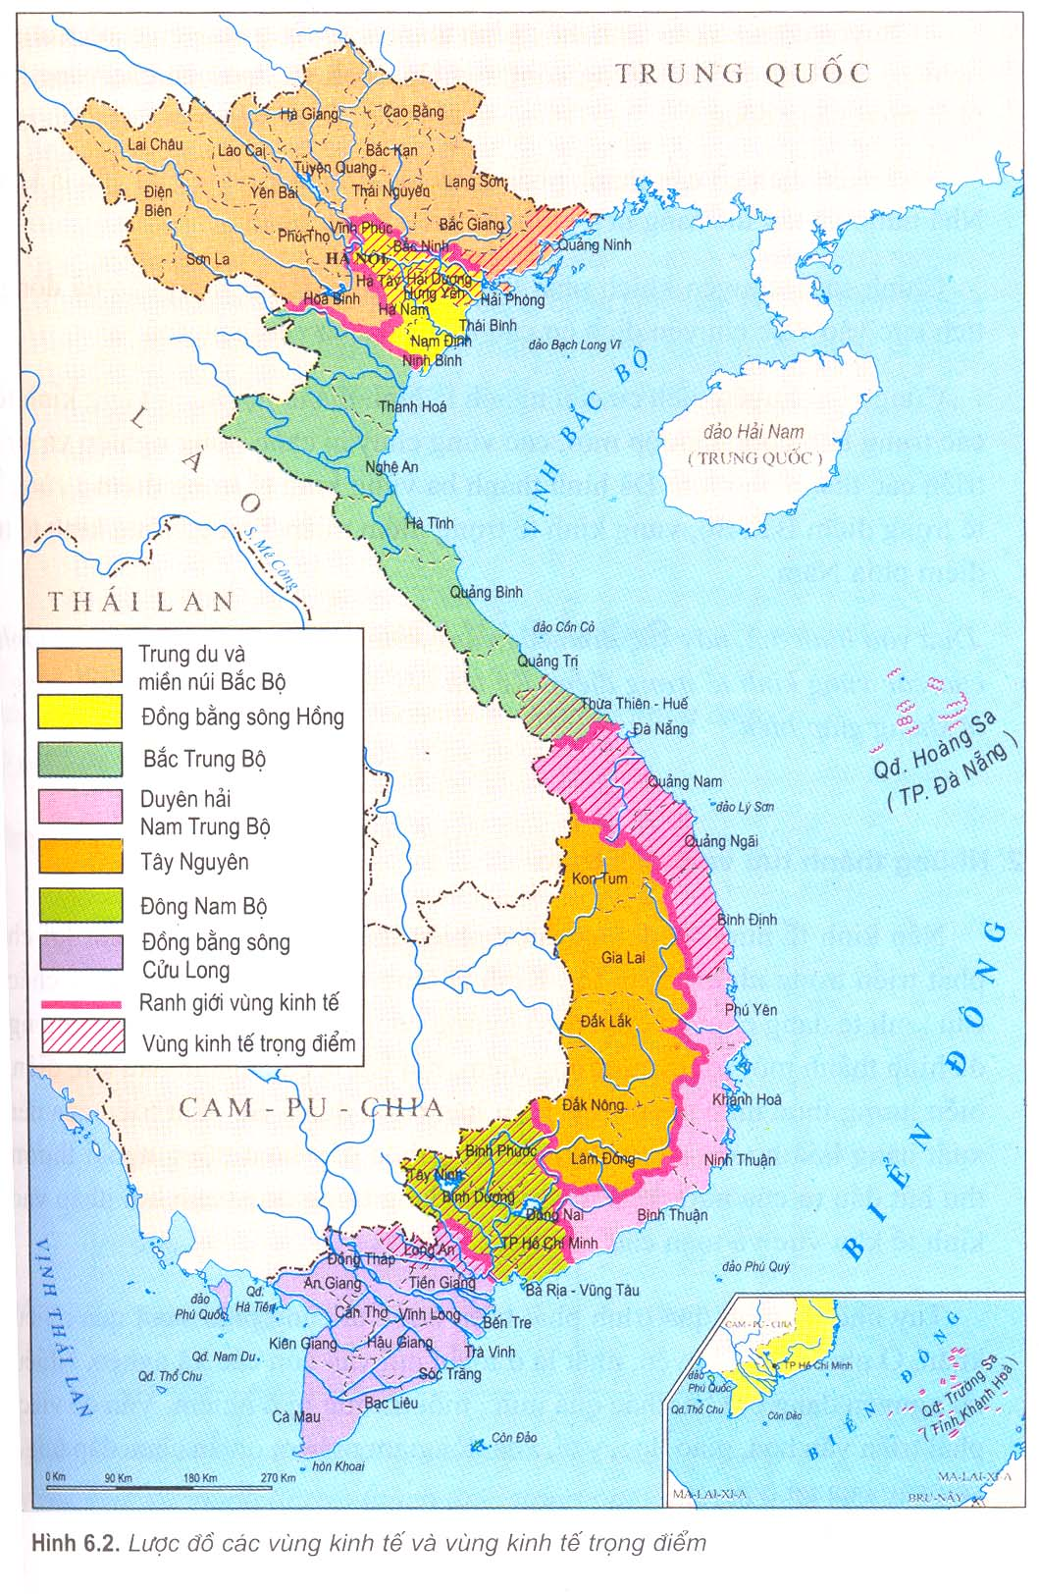
Bảng thống kê diện tích các vùng kinh tế Việt Nam
Vùng
Diện tích
Thứ tự
Km²
%
Trung du & miền núi Bắc Bộ
100.965
30.7
1
Đồng bằng sông Hồng
14.806
4.5
7
Bắc Trung Bộ
51.513
15.6
3
Duyên hải Nam Trung Bộ
44.254
13.5
4
Tây Nguyên
54.475
16.5
2
Đông Nam Bộ
23.550
7.1
6
Đồng bằng sông Cửu Long
39.734
12.1
5

Slide 5
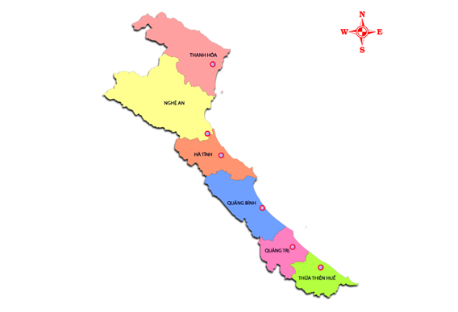
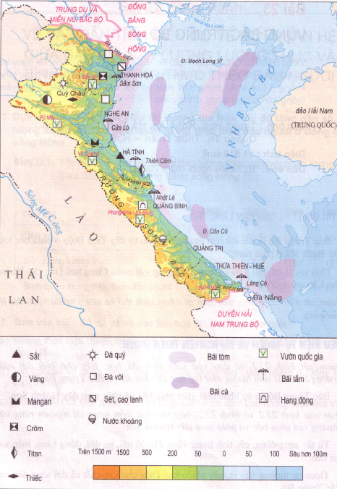
Dãy Tam Điệp.
Dãy Bạch mã
Hãy xác định giới hạn lãnh thổ và nêu ý nghĩa vị trí địa lí của vùng.
H×nh 23.1 L­ược ®å tù nhiªn vïng B¾c Trung Bé

Slide 6
I. Vị trí địa lí và giới hạn lãnh thổ
- Tiếp giáp:
+ Phía Bắc giáp Trung du và miền núi Bắc Bộ, Đồng bằng sông Hồng.
+ Phía Nam giáp Duyên hải Nam Trung Bộ.
+ Phía đông giáp biển Đông.
+ Phía Tây giáp Lào.

Slide 7
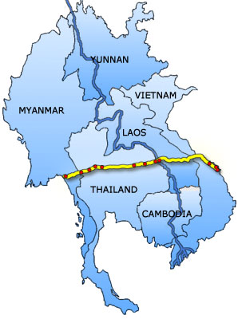
Tuyến hành lang kinh tế Đông - Tây
Lược đồ tự nhiên vùng Bắc Trung Bộ

Slide 8
- Lãnh thổ hẹp ngang
- Ý nghĩa: Cầu nối giữa miền Bắc và miền Nam, cửa ngõ của các nước tiểu vùng sông Mê Công ra biển Đông, cửa ngõ hành lang Đông - Tây

Slide 9
II. Điều kiện tự nhiên và tài nguyên thiên nhiên
1. Đặc điểm

Slide 10
Quan sát hình 23.1 và kiến thức đã học, hãy cho biết dãy Trường Sơn Bắc ảnh hưởng như thế nào đến khí hậu ở Bắc Trung Bộ ?
Gió tây nam
Gió đông bắc
Hòanh Sơn
Dãy tr­ường sơn bắc
Dãy Trường Sơn Bắc gây hiệu ứng gió Tây khô nóng vào mùa hè (gió Lào)

Slide 11
Gió tây nam
Gió đông bắc
Gió Đông Bắc gây mưa nhiều từ cuối hạ sang thu

Slide 12
mm
⁰C
Biểu đồ nhiệt độ và lượng mưa ở Quảng Bình

Slide 13
- Dãy trường sơn bắc có ảnh hưởng sâu sắc đến khí hậu của vùng
+ Thiên nhiên có sự phân hóa giữa phía bắc và phía nam dãy Hoành Sơn.
+ Từ tây sang đông tỉnh nào cũng có núi, gò đồi, đồng bằng, biển và hải đảo.

Slide 14
2.Thuận lợi

Slide 15
39%
61%
DÃY HOÀNH SƠN
BẮC HOÀNH SƠN
NAM HOÀNH SƠN
Quan sát hình 23.1 và 23.2 hãy so sánh và nhận xét tiềm năng tài nguyên rừng và khoáng sản phía bắc và phía nam dãy Hoành Sơn ?
Hình 23.1. LƯỢC ĐỒ TỰ NHIÊN VÙNG BẮC TRUNG BỘ

Slide 16
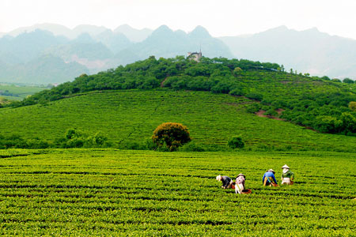
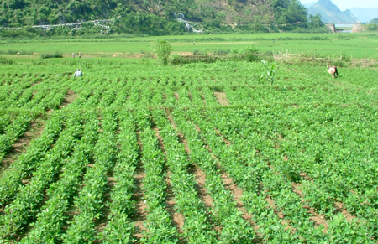
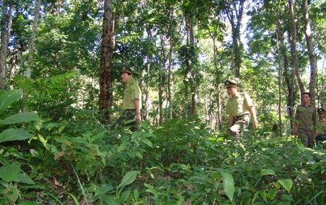
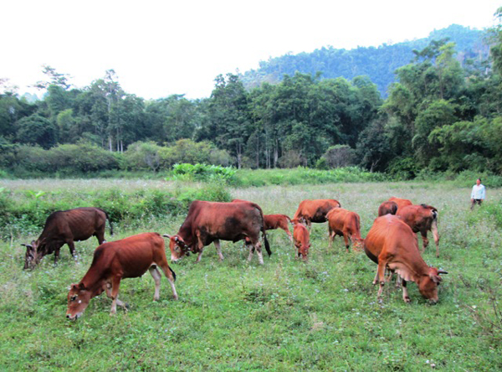

Slide 17
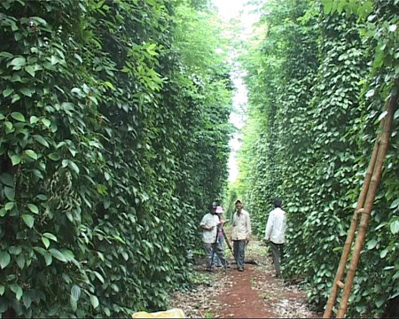
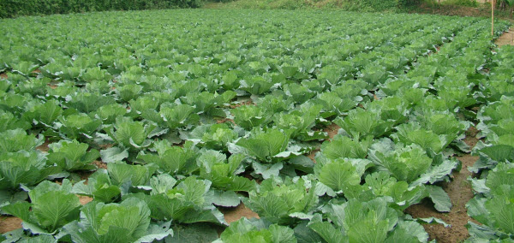
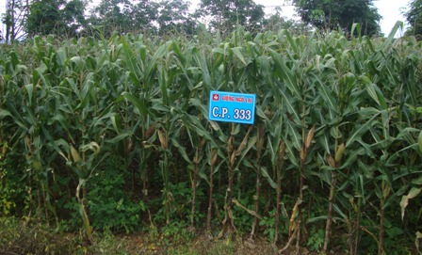
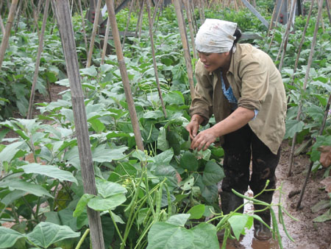

Slide 18
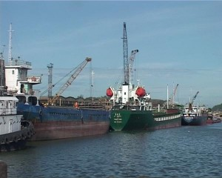
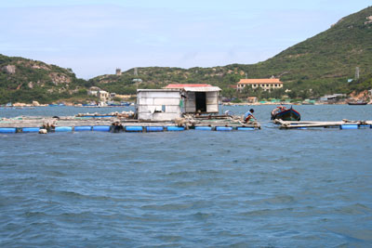
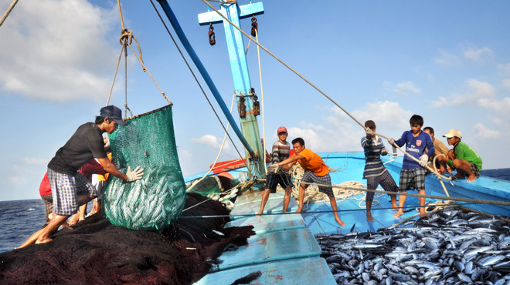
Bãi biển Lăng Cô
Cảng Cửa Lò
Nuôi cá
Đánh bắt thủy sản

Slide 19
- Có một số tài nguyên quan trọng ( rừng, khoáng sản, du lịch, biển ).

Slide 20
3. Khó khăn

Slide 21
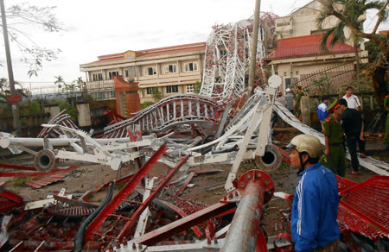
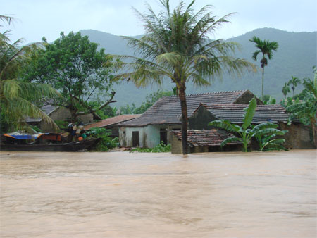
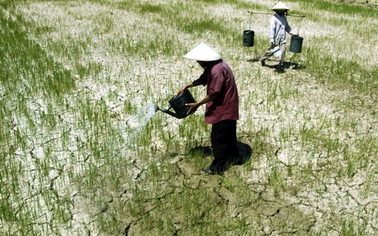
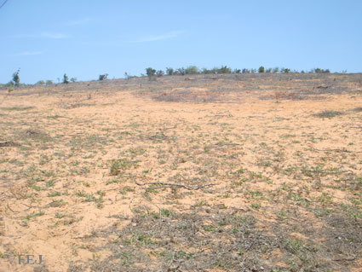
Bão
Lũ lụt
Hạn hán
Cát lấn

Slide 22
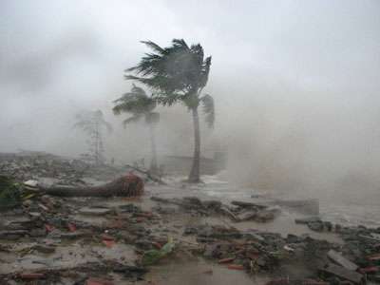
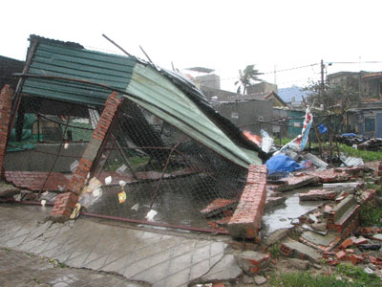

Slide 23
- Thiên tai thường xảy ra (bão, lũ lụt, hạn hán, gió nóng tây nam, cát bay)

Slide 24
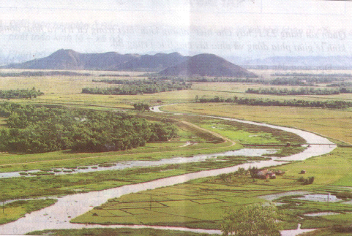
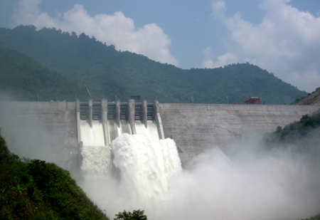
Công trình thủy lợi ở Hưng Lợi (Nghệ An)
Thủy điện Bản Vẽ trên sông Cả

Slide 25
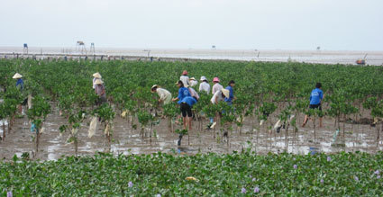
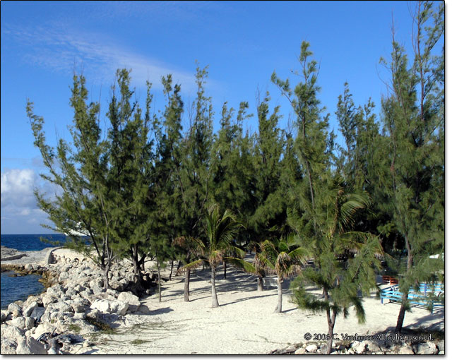
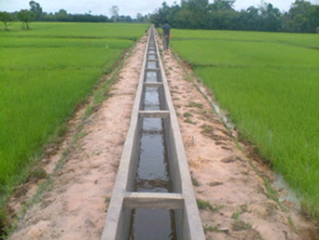
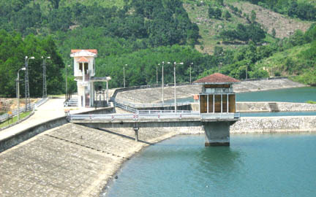
Một số biện pháp hạn chế thiên tai
Rừng ngập mặn
Rừng chắn cát
Công trình thủy lợi
Hồ chứa nước

Slide 26
Thiên tai
Lũ, bão, áp thấp nhiệt đới, lốc, lũ quét, hạn, xói lở bờ sông, bờ biển
Vấn đề phòng chống + ứng phó với biến đổi khí hậu
Chuyển đổi cơ cấu cây trồng, vật nuôi
Dự báo thời tiết chính xác.
Xây dựng và củng cố hệ thống đê…
- Phát triển có khoa học hệ thống thủy lợi
Bảo vệ và quản lí tốt diện tích rừng
Quy hoạch hợp lí khu dân cư, khu công nghiệp.
Huy động tổng hợp các lực lượng phụ trách…
Tuyên truyền giáo dục ý thức người dân…
Có các chính sách khoa học phù hợp với từng tỉnh, thành phố.
- …..
Trình bày được vấn đề phòng chống thiên tai và ứng phó với biến đổi khí hậu ở Bắc Trung Bộ.

Slide 27
III. ĐẶC ĐIỂM DÂN CƯ, XÃ HỘI
(Học sinh tự học)

Slide 28
Bảng 23.1. Một số khác biệt trong cư trú và hoạt động kinh tế ở Bắc Trung Bộ
 | Các dân tộc | Hoạt động kinh tế
Đồng bằng ven biển phía đông | Chủ yếu là người Kinh | Sản xuất lương thực, cây công nghiệp hàng năm, đánh bắt và nuôi trồng thủy sản. Sản xuất công nghiệp, thương mại, dịch vụ.
Miền núi, gò đồi phía tây | Chủ yếu là các dân tộc: Thái, Mường, Tày, Mông, Bru – Vân Kiều… | Nghề rừng, trồng cây công nghiệp lâu năm, canh tác trên nương rẫy, chăn nuôi trâu, bò đàn.
Hãy cho biết những khác biệt trong cư trú và hoạt động kinh tế giữa phía đông và phía tây của Bắc Trung Bộ.

Slide 29
Một số chỉ tiêu phát triển dân cư xã hội ở Bắc Trung Bộ (1999)
Tiêu chí | Đơn vị tính | Bắc Trung Bộ | Cả nước
Mật độ dân số | Người/km² | 195 | 233
Tỉ lệ gia tăng tự nhiên của dân số. | % | 1,5 | 1,4
Tỉ lệ hộ nghèo | % | 19,3 | 13,3
Thu nhập bình quân đầu người /tháng | Nghìn đồng | 212,4 | 295,0
Tỉ lệ người lớn biết chữ | % | 91,3 | 90,3
Tuổi thọ trung bình | Năm | 70,2 | 70,9
Tỉ lệ dân số thành thị | % | 12,4 | 23,6

Slide 30
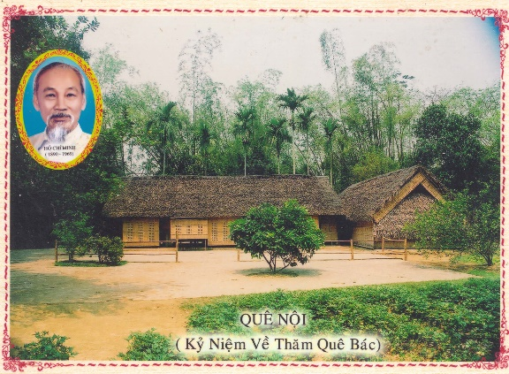
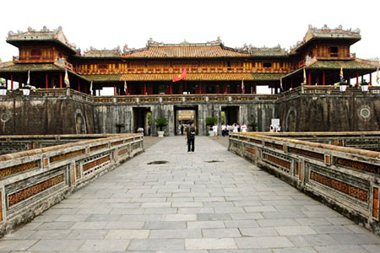
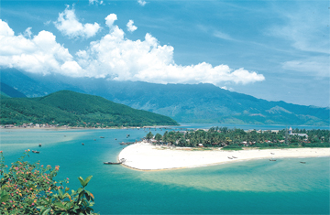
Làng sen
Cố đô huế
Bãi biển Lăng Cô

Slide 31
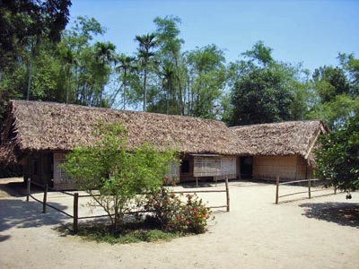
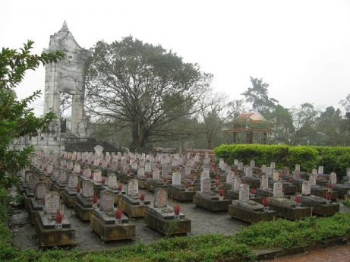
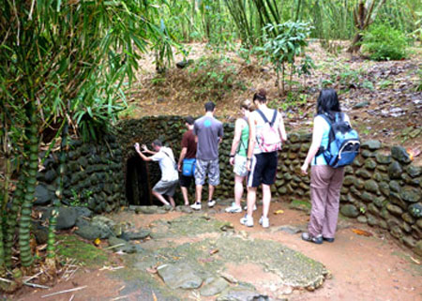
Cố đô Huế
Ngôi nhà Bác Hồ
Nghĩa trang Trường Sơn
Địa đạo Vịnh Mốc

Slide 32
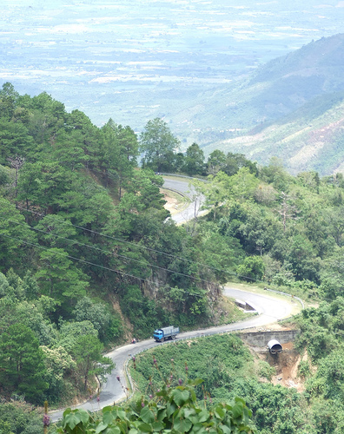
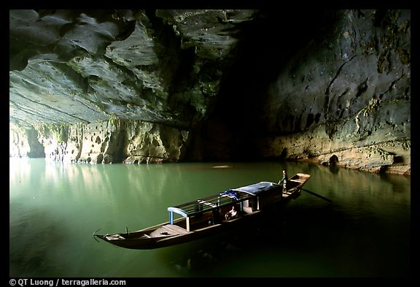
Cửa Lò ( Nghệ An )
Động Phong Nha - Kẻ Bàng
Đường Hồ Chí Minh

Slide 33
III. Đặc điểm dân cư - xã hội
1. Đặc điểm
+ Địa bàn cư trú của 25 dân tộc.
+ Phân bố dân cư và hoạt động kinh tế có sự khác biệt từ tây sang đông.
2.Thuận lợi
Lực lượng lao động dồi dào, có truyền thống lao động cần cù, giàu nghị lực và kinh nghiệm trong đấu tranh với thiên nhiên.
3. Khó khăn
Mức sống chưa cao, cơ sở vật chất kĩ thuật còn hạn chế.

Slide 34
Luyện tập
Câu 1: Ranh giới tự nhiên phía Bắc của vùng Bắc Trung Bộ là
dãy Hoành Sơn.
B. dãy Bạch Mã.
C. dãy Tam Điệp.
D. dãy Hoàng Liên Sơn.
Câu 2: Di sản thiên nhiên thế giới ở vùng Bắc Trung Bộ là
Di tích Mỹ Sơn.
B. Nhã nhạc cung đình Huế.
C. Cố đô Huế.
D. động Phong Nha.

Slide 35
Câu 3: Loại thiên tai nào không phổ biến ở Bắc Trung Bộ ?
Hoang mạc hóa.
B. Bão lũ.
C. Nhiễm mặn, cát lấn.
D. Gió Lào khô nóng.
Câu 4: Thiên nhiên Bắc Trung Bộ không có đặc điểm này
Lãnh thổ hẹp ngang, mưa vào thu đông.
B. Bờ biển rất khúc khuỷu, nhiều vũng vịnh nước sâu.
C. Có sự phân hóa từ tây sang đông và từ bắc xuống nam.
D. Các tỉnh phía nam có nhiều cồn cát ven biển.

Slide 36
Vận dụng
- Về học bài
- Chuẩn bị bài mới

